Slide 1

Gıda Mühendisliğinde Bilgisayar Uygulamaları
Mühendislik Mimarlık Fakültesi
Gıda Mühendisliği Bölümü
Prof. Dr. Farhan ALFİN
2018-2019

Slide 2
Bu hafta
Çözeltinin konsantrasyonu
Kuru ve yaş temelde nem içeriği
Reynolds Sayısı
  EĞER İşleve , Ve, Yada

Slide 3
Çözeltinin konsantrasyonu
Bir şeker çözeltisinin konsantrasyon birimlerini bilgisayar kullanarak hesaplama tablosu şeklinde geliştiriniz.
Şeker çözeltisi 10 kg sakkarozun 90 kg suda çözünmesi ile hazırlanır.
Çözeltinin yoğunluğu 1040 kg/m³’tür.

Slide 4
20 kg sakkaroz , 80 kg su, çözeltinin yoğunluğu 1083 kg/m³
30 kag sakkaroz, 70 kg su, çözeltinin yoğunluğu 1129 kg/m³
İçin hesaplamalar tekrarlayınız

Slide 5
Aşağıdakileri belirleyiniz.
A) konsantrasyon, birim ağırlık başına ağırlık.
B) konsantrasyon, birim hacmi başına ağırlık.
C) biriks.
D) molarite.
E) mol oranı.
F) molalite.
Sakkaroz mol kütlesi 342 g/mol.

Slide 6

Konsantrasyon, birim ağırlık başına ağırlık.
$$X_{w/w}=\frac{Sakkarozun kütle}{Çözeltinin kütle}$$

Slide 7
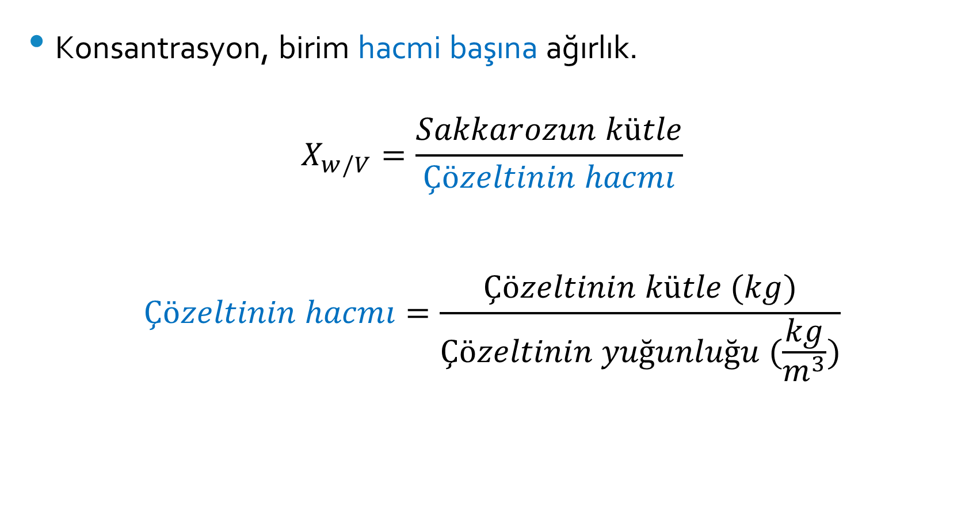
Konsantrasyon, birim hacmi başına ağırlık.
$$X_{w/V}=\frac{Sakkarozun kütle}{Çözeltinin hacmı}$$
$$Çözeltinin hacmı=\frac{Çözeltinin kütle (kg)}{Çözeltinin yuğunluğu (\frac{kg}{m^{3}})}$$

Slide 8

Biriks : 100 g sulu çözeltide bulunan çözünmüş madde miktarı (g)
$$Biriks=\frac{Sakkaroz kütle}{Çözeltinin kütle}×100$$

Slide 9
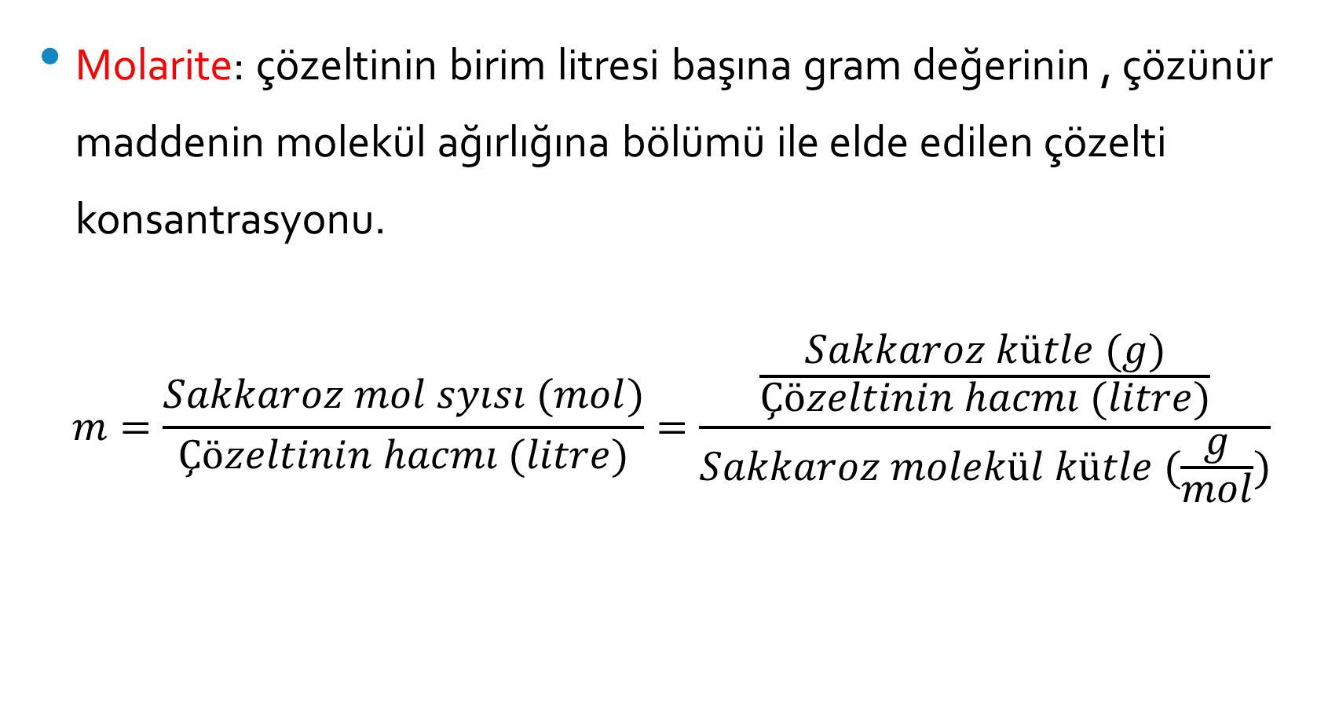
Molarite: çözeltinin birim litresi başına gram değerinin , çözünür maddenin molekül ağırlığına bölümü ile elde edilen çözelti konsantrasyonu.
$$m=\frac{Sakkaroz mol syısı (mol)}{Çözeltinin hacmı (litre)}=\frac{\frac{Sakkaroz kütle (g)}{Çözeltinin hacmı (litre)}}{Sakkaroz molekül kütle (\frac{g}{mol})}$$

Slide 10
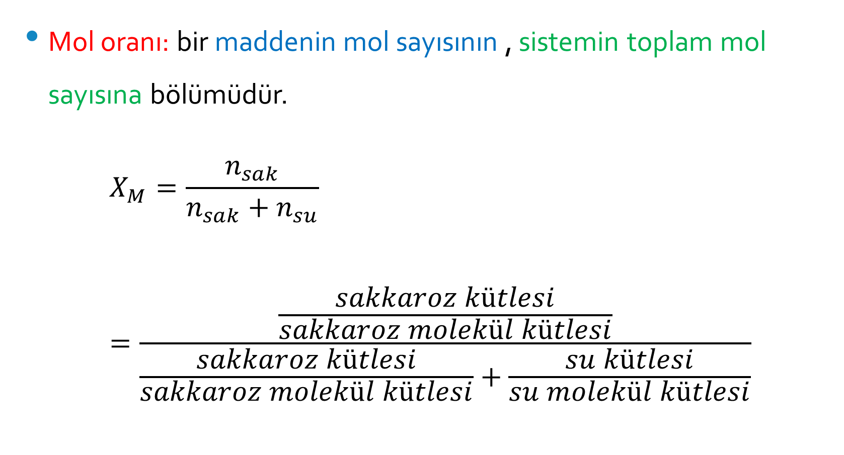
Mol oranı: bir maddenin mol sayısının , sistemin toplam mol sayısına bölümüdür.
$$X_{M}=\frac{n_{sak}}{n_{sak}+n_{su}}=\frac{\frac{sakkaroz kütlesi}{sakkaroz molekül kütlesi}}{\frac{sakkaroz kütlesi}{sakkaroz molekül kütlesi}+\frac{su kütlesi}{su molekül kütlesi}}$$

Slide 11
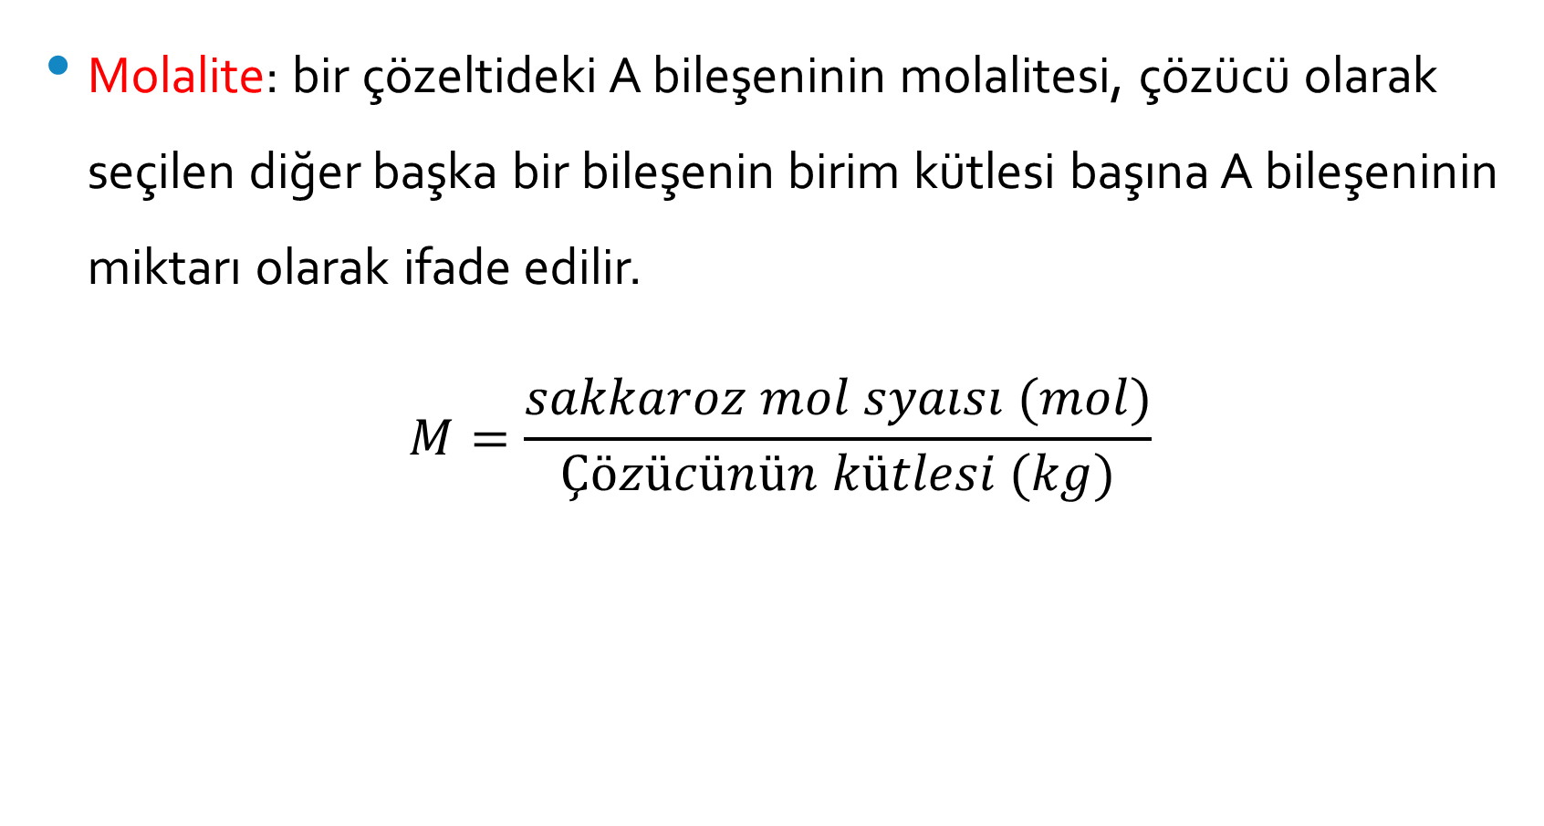
Molalite: bir çözeltideki A bileşeninin molalitesi, çözücü olarak seçilen diğer başka bir bileşenin birim kütlesi başına A bileşeninin miktarı olarak ifade edilir.
$$M=\frac{sakkaroz mol syaısı (mol)}{Çözücünün kütlesi (kg)}$$

Slide 12
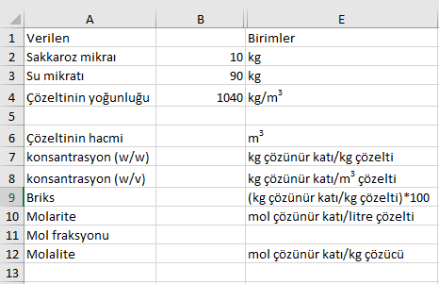
Verilen ve hesaplanacak konsantrasyonları adları A sütünde, birimler ise E sütünde, ve verilerin değerleri B sütünde aşağıdaki gibi yazınız.

Slide 13
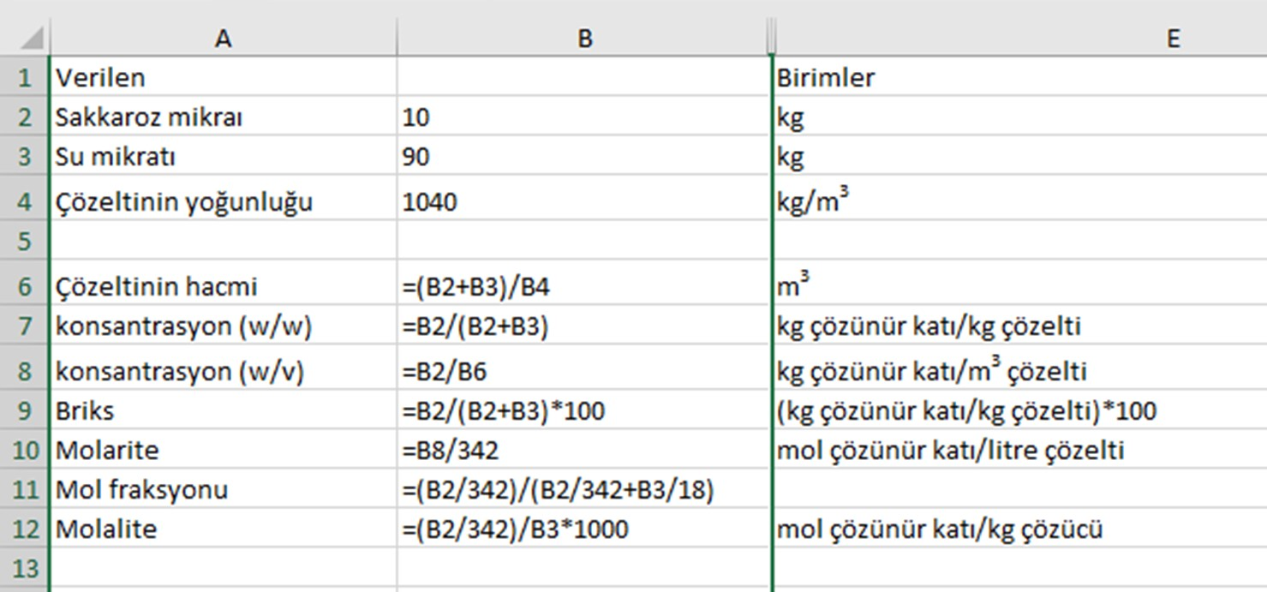
Konsantrasyonların hesaplanan eşitlikler B6:B12 hücrelerde aşağıdaki gibi yazınız.

Slide 14
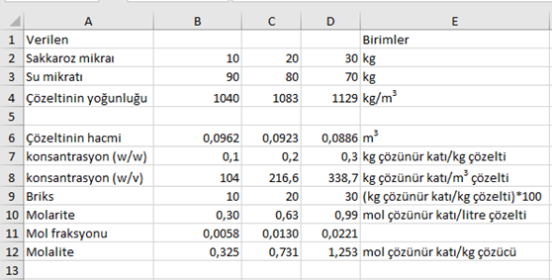

Slide 15
Nem Oranı
%0 ile %90 arasında %10 basamak artışıyla yaş temelde nem içeriğinden kuru temelde nem içeriğine çevirmeyi içeren bir tablo hazırlayınız.

Slide 16
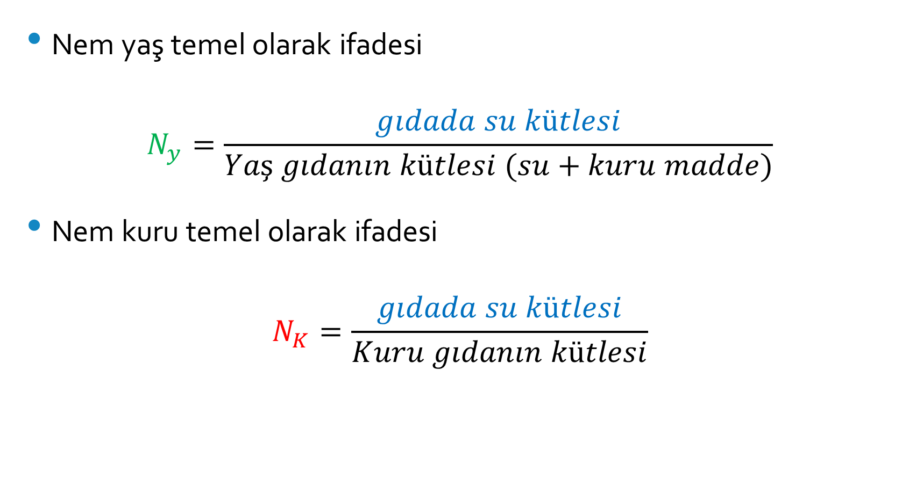
Nem yaş temel olarak ifadesi
$$N_{y}=\frac{gıdada su kütlesi}{Yaş gıdanın kütlesi (su+kuru madde)}$$
Nem kuru temel olarak ifadesi
$$N_{K}=\frac{gıdada su kütlesi}{Kuru gıdanın kütlesi}$$

Slide 17
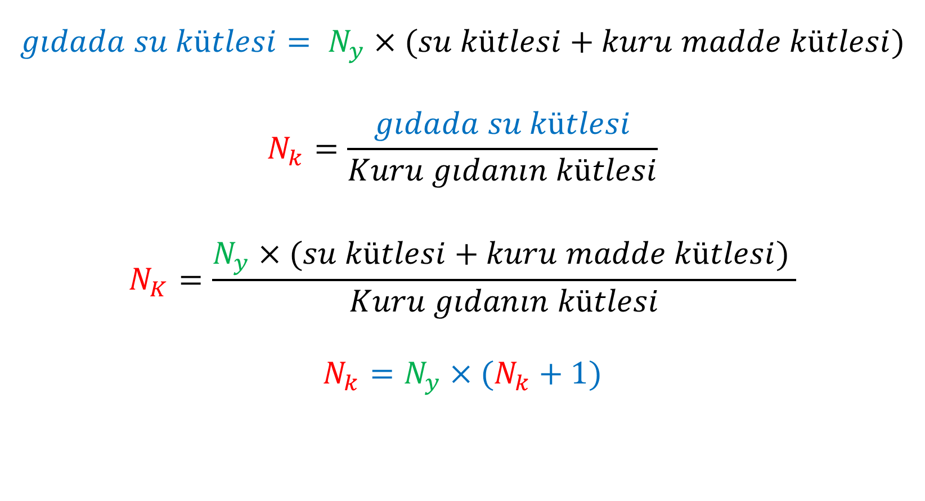
$$gıdada su kütlesi= N_{y}×(su kütlesi+kuru madde kütlesi)$$
$$N_{k}=\frac{gıdada su kütlesi}{Kuru gıdanın kütlesi}$$
$$N_{K}=\frac{N_{y}×(su kütlesi+kuru madde kütlesi) }{Kuru gıdanın kütlesi}$$
$$N_{k}=N_{y}×(N_{k}+1)$$

Slide 18


$$N_{k}=N_{y}×\left(N_{k}+1\right)$$
$$N_{k}=N_{y}×N_{k}+N_{y}$$
$$N_{k}−N_{y}×N_{k}=N_{y}$$
$$N_{k}×\left({1−N}_{y}\right)=N_{y}$$
$$N_{k}=\frac{N_{y}}{1−N_{y}}$$
$$N_{y}=\frac{N_{k}}{N_{k}+1}$$

Slide 19
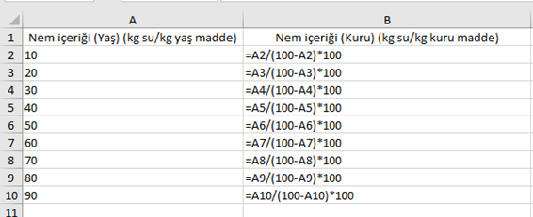

Slide 20
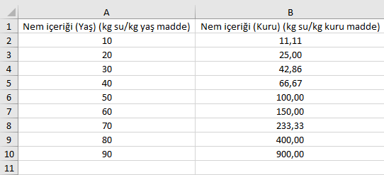

Slide 22
Reynolds Sayısı
Bir borunun içinde veya farklı şekillerdeki cisimlerin üzerinde akan akışkanın akış özelliklerinin nicel olarak tanımlanması için Reynolds sayısını kullanılmaktadır.
Reynolds sayısını belirli akış koşullarında verilen bir sıvının nasıl davranacağını özel olarak tanımlamak için kullanabiliriz.

Slide 23
Reynolds sayısı 2100 veya daha az olduğu sürece, akış özellikleri laminar veya düzgün akıştır.
2100 ve 4000 arası Reynolds sayıları geçiş akışını gösterir.
Reynolds sayısının 4000'in üzerine çıkması kargaşalı akışı gösterir.

Slide 24
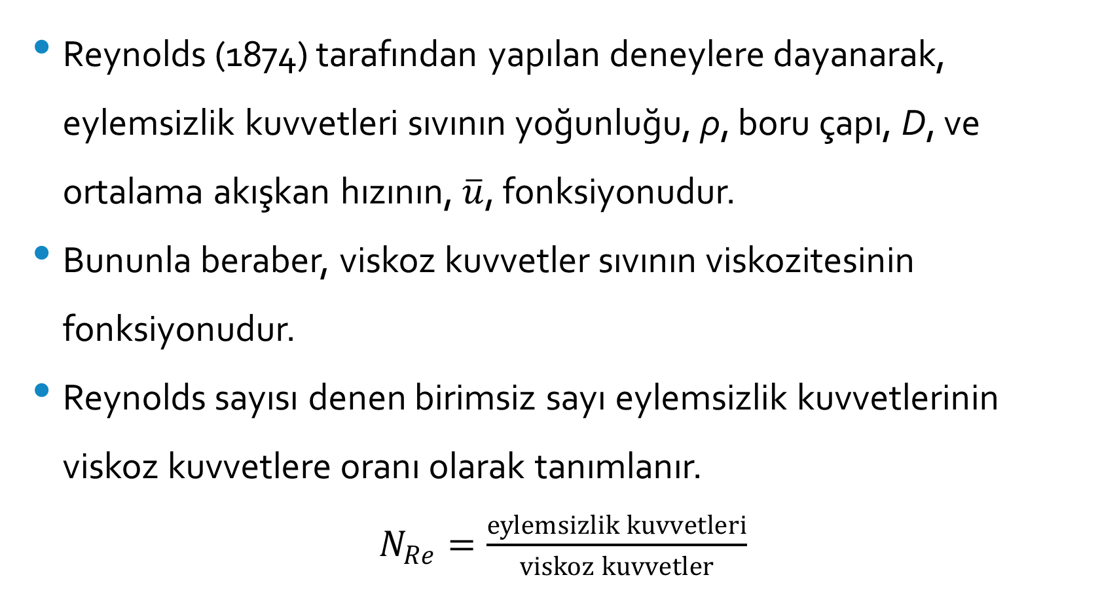
Reynolds (1874) tarafından yapılan deneylere dayanarak, eylemsizlik kuvvetleri sıvının yoğunluğu, ρ, boru çapı, D, ve ortalama akışkan hızının, $\overline{u}$, fonksiyonudur.
Bununla beraber, viskoz kuvvetler sıvının viskozitesinin fonksiyonudur.
Reynolds sayısı denen birimsiz sayı eylemsizlik kuvvetlerinin viskoz kuvvetlere oranı olarak tanımlanır.
$N_{Re}=\frac{eylemsizlik kuvvetleri}{viskoz kuvvetler}$

Slide 25
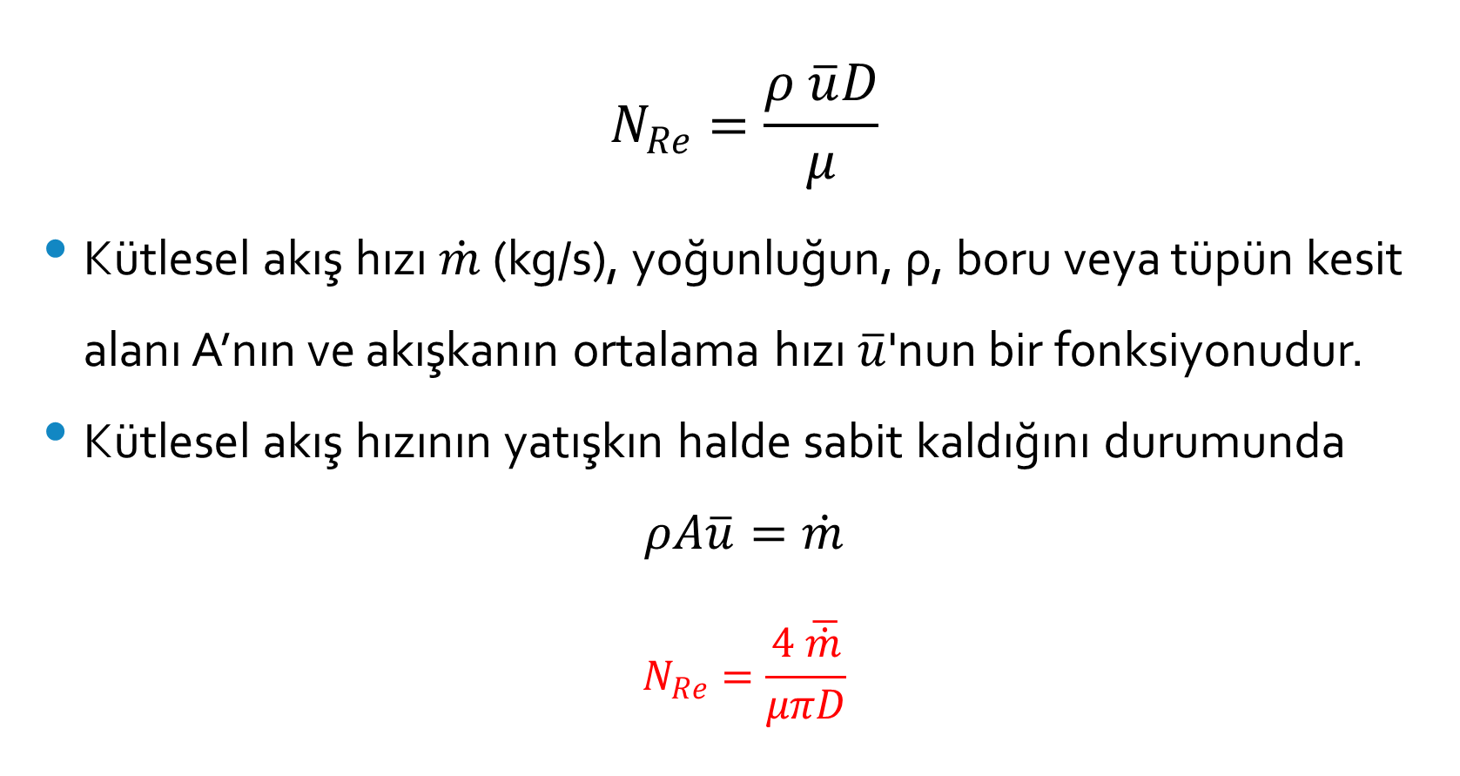
$$N_{Re}=\frac{ρ \overline{u}D}{μ}$$
Kütlesel akış hızı $\dot{m}$ (kg/s), yoğunluğun, ρ, boru veya tüpün kesit alanı A’nın ve akışkanın ortalama hızı $\overline{u}$'nun bir fonksiyonudur.
Kütlesel akış hızının yatışkın halde sabit kaldığını durumunda
$$ρA\overline{u}=\dot{m}$$
$$N_{Re}=\frac{4 \overline{\dot{m}}}{μπD}$$

Slide 26
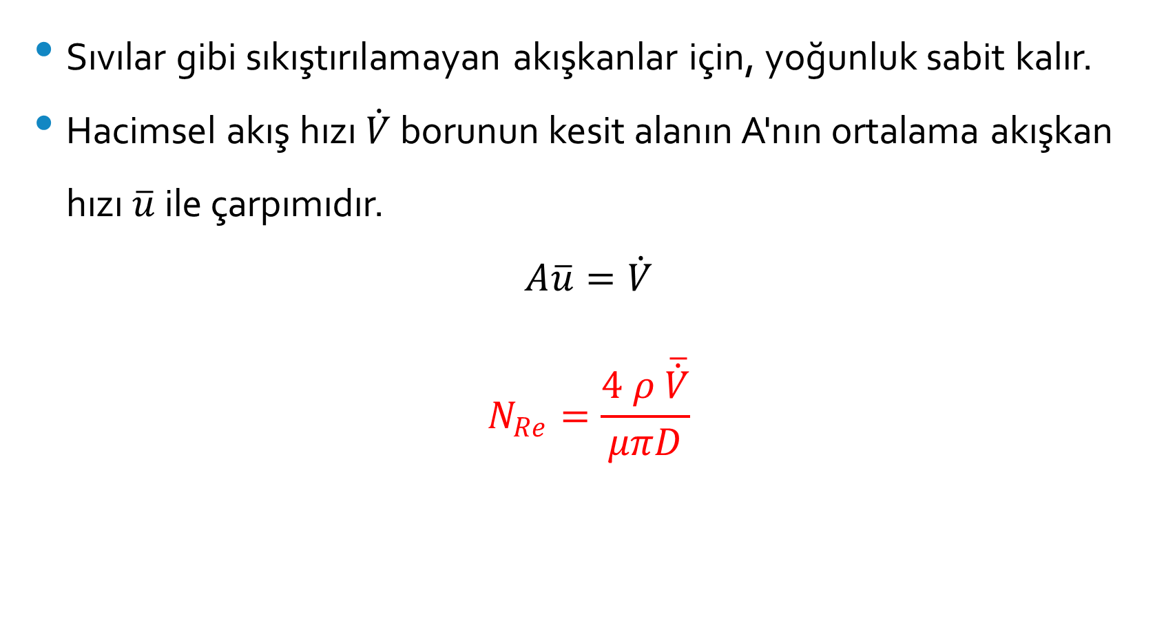
Sıvılar gibi sıkıştırılamayan akışkanlar için, yoğunluk sabit kalır.
Hacimsel akış hızı $\dot{V}$ borunun kesit alanın A'nın ortalama akışkan hızı $\overline{u}$ ile çarpımıdır.
$$A\overline{u}=\dot{V}$$
$$N_{Re}=\frac{4 ρ \overline{\dot{V}}}{μπD}$$

Slide 27
Örnek
Bir boruda akan suyun
Borunun iç çapı 3 cm'dir.
Suyun yoğunluğu 997,1 kg/m³'tür.
Suyun visikozitesi 880,637 x 10⁻⁶ Pa s
Akış hızı 0,01, 0,010 ve 0,5 m/s olduğunda

Slide 28
Reynolds sayısı hesaplamak için ve akış tipi ‘Laminar’, ‘Giçiş’ veya ‘Gargaşalı’ olduğunu bir hücrede gösterilmesi bir Excel sayfayı oluşturunuz.

Slide 29
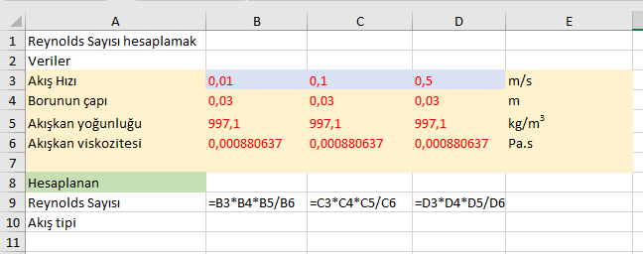
Boş bir sayfayı oluşturunuz.
Aşağıdaki tablo gibi başlıklar ve değerleri yazınız.
Reynolds sayısı hesaplamak için B9 hücrede B3*B4*B5/B6 eşitliğini yazınız.

Slide 30
Akış tipi yazmak için EĞER işleve kullanılması gerek.
Eğer fonksiyonu bir koşul belirlendikten sonra, koşula uyan Doğru değerini ve uymadığı zaman Yanlış değerini tanımlamak için kullanılan bir fonksiyondur.
=Eğer(mantıksal_sınama;[eğer_doğruysa_değer];[eğer_yanlışsa_değer])
Bu işlevi kullanılmasını anlamak için iki akış tipi bulunduğunu varsayalım. «Katmanlı» ve «Geçiş»

Slide 31
Örnekte gibi B10 hücresinde akış tipi yazmak için
B10 = =EĞER(B9<2100;"Katmanlı akış";"Geçiş bölgede")
Bunun manası, Reynolds sayısının değeri 2100’den az ise «Katmanlı akış» B10 hücrede yaz değilse «Geçiş bölge» yaz.
Mantıksal
sınama
eğer
doğruysa
değer
eğer
yanlışsa
değer

Slide 32
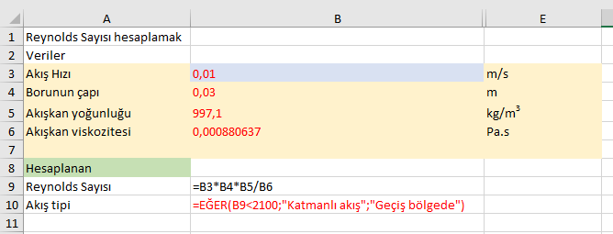

Slide 33
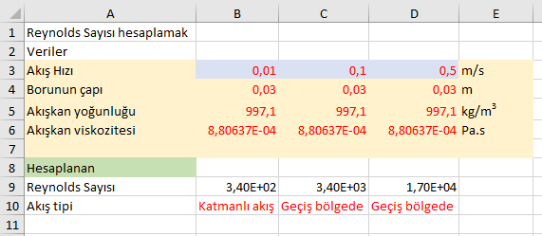
Aşağıdaki gibi sonuç elde edilecektir.

Slide 34
Çoğu zaman tek bir koşul yeterli olmaz. Bu gibi durumlarda birden fazla eğer fonksiyonu kullanılır.
Reynolds sayısına göre üç akış tipi vardır.
Bu durumda tek bir EĞER fonksiyonu yeterli olmayacağından iç içe birden fazla eğer fonksiyonu kullanılmalıdır.
Bunu anlamak için işleme akış diyagramı (algoritmasını) yazalım.

Slide 35
B10 =EĞER(B9<2100;"Katmanlı akış";EĞER(B9<4000;"Geçiş bölgede";"Terbülens akış "))

Slide 36


Slide 37
Örnek
Bir boruda akan suyun
Borunun iç çapı 3 cm'dir.
Suyun yoğunluğu 997,1 kg/m³'tür.
Suyun viskozitesi 880,637 x 10⁻⁶ Pa s
Akışın akış hızı, kütlesel akış debi veya hacimsel akış debi herhangi birisinden verilirse diğer akış hızlarını hesaplayan bir sayfayı Excel’de geliştirin.

Slide 38
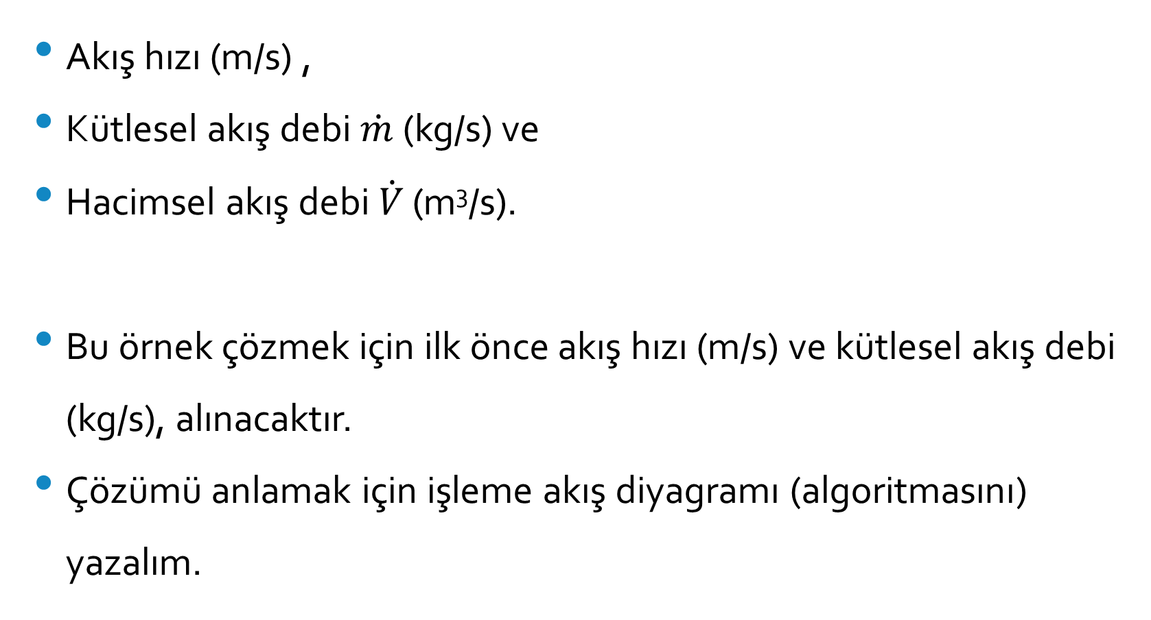
Akış hızı (m/s) ,
Kütlesel akış debi $\dot{m}$ (kg/s) ve
Hacimsel akış debi $\dot{V}$ (m³/s).
Bu örnek çözmek için ilk önce akış hızı (m/s) ve kütlesel akış debi (kg/s), alınacaktır.
Çözümü anlamak için işleme akış diyagramı (algoritmasını) yazalım.

Slide 39
Hesaplanacak akış hızı hücresinde

Slide 40
Hesaplanacak kütlesel akış debi hücresinde

Slide 41
VE(AND) Fonksiyonu
Excel tablosunda mantıksal sınamaların birden fazla zorunlu koşula bağlı olarak yapılması için Ve fonksiyonu kullanılır.
=VE(koşul1 ; koşul2;….)
VE fonksiyonu verilen koşullardan hepsi doğru ise doğru sonucunu verir; verilen koşullardan en az biri yanlış olduğunda ise yanlış sonucunu verir.

Slide 42
Eğer fonksiyonu içinde VE fonksiyonu şu şekilde kullanılır.
=Eğer(VE(koşul1;koşul2;..);[eğer_doğruysa_değer];[eğer_yanlışsa_değer])

Slide 43
YADA(OR) Fonksiyonu
Excel tablosunda birden fazla koşulun yalnızca birinin gerçekleşmesi yeterli ise Yada fonksiyonu kullanılır.
=YADA(koşul1 ; koşul2;….)
YADA fonksiyonu verilen koşullardan en az biri doğruysa doğru sonucunu verir; verilen koşullardan tümü yanlış olduğunda ise yanlış sonucunu verir.

Slide 44
Eğer fonksiyonu içinde YADA fonksiyonu şu şekilde kullanılır.
=Eğer(YADA(koşul1;koşul2;..);[eğer_doğruysa_değer];[eğer_yanlışsa_değer])

Slide 45
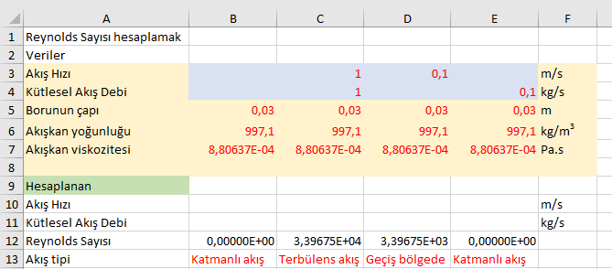
Daha önce hazırlanan Excel çalışma sayfada aşağıdaki tablo gibi akış hızının satırdan sonra bir satır ve hesaplanan satırdan sonra iki satır ekleyeniniz. Bir sütün Ekleyeydiniz.

Slide 46

Hesaplanacak akış hızı hücresinde
B10=EĞER(YADA(VE(B3=0;B4=0);VE(B3<>0;B4<>0));"hata Mesaj";EĞER(B3=0;B4*4/(B6*Pİ()*B5*B5);B3))
$$\overline{u}=\frac{\dot{m}}{ρA}=\frac{4 \dot{m}}{ρπD^{2}}$$

Slide 47

Hesaplanacak kütlesel akış debi hücresinde
B11=EĞER(YADA(VE(B3=0;B4=0);VE(B3<>0;B4<>0));"hata Mesaj";EĞER(B4=0;B3*B6*Pİ()*B5*B5/4;B4))
$$\dot{m}=ρA\overline{u}=\frac{ρπD^{2}\overline{u}}{4}$$

Slide 48
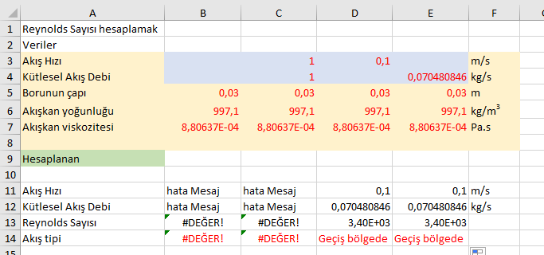
Reynolds sayısını hep hesaplanan akış hızından (B11) hesaplaması gerek. Bu yüzen B13 aşağıdaki gibi yazılması gerek.
B13=B11*B5*B6/B7

Slide 49
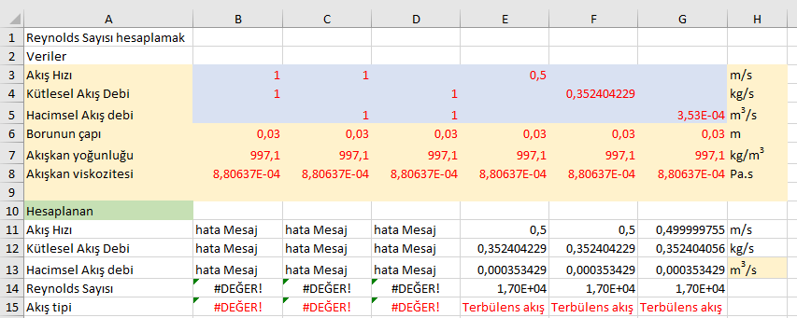
Hacimsel akış debi eklemek için, verilere bir satır, hesaplanana bir satır ekleyiniz. 2 sütün ekleyiniz.

Slide 50

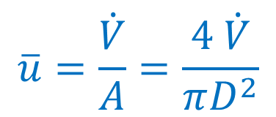
Hesaplanacak akış hızı hücresinde
B11=EĞER(YADA(VE(B3=0;B4=0;B5=0);VE(B3<>0;B4<>0;B5<>0);VE(B3<>0;B4<>0);VE(B3<>0;B5<>0);VE(B4<>0;B5<>0));"hata Mesaj";EĞER(B3=0;EĞER(B4=0;B5/(Pİ()*B6*B6/4);B4/(B7*Pİ()*B6*B6/4));B3))
$$\overline{u}=\frac{\dot{m}}{ρA}=\frac{4 \dot{m}}{ρπD^{2}}$$
$$\overline{u}=\frac{\dot{V}}{A}=\frac{4 \dot{V}}{πD^{2}}$$

Slide 51


Hesaplanacak kütlesel akış debi hücresinde
B12=EĞER(YADA(VE(B3=0;B4=0;B5=0);VE(B3<>0;B4<>0;B5<>0);VE(B3<>0;B4<>0);VE(B3<>0;B5<>0);VE(B4<>0;B5<>0));"hata Mesaj";EĞER(B4=0;EĞER(B3=0;B7*B5;B3*B7*Pİ()*B6*B6/4);B4))
$$\dot{m}=ρA\overline{u}=\frac{ρπD^{2}\overline{u}}{4}$$
$$\dot{m}=ρ\dot{V}$$

Slide 52


Hesaplanacak Hacimsel akış debi hücresinde
B13=EĞER(YADA(VE(B3=0;B4=0;B5=0);VE(B3<>0;B4<>0;B5<>0);VE(B3<>0;B4<>0);VE(B3<>0;B5<>0);VE(B4<>0;B5<>0));"hata Mesaj";EĞER(B5=0;EĞER(B3=0;B4/B7;B3*B6*B6*Pİ()/4);B5))
$$\dot{V}=A\overline{u}=\frac{πD^{2}\overline{u}}{4}$$
$$\dot{V}=\frac{\dot{m}}{ρ}$$

